Slide 1
Основы машиностроительной терминологии в языковой паре En-Ru
Д. Троицкий, к.т.н., доц., директор агентства переводов TTS, директор по разработкам, Lab24

Slide 2
Особенности терминологии в области подготовки производства
Изобилие «ложных друзей переводчика»
Четкая определенность терминов в русском и их расплывчатое значение в английском
Отсутствие русских аналогов многих английских терминов
Устаревшая российская нормативная база по терминологии

Slide 3
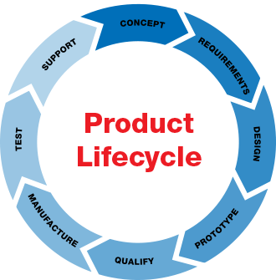
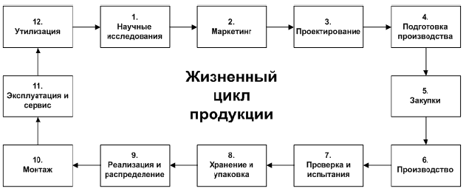
Жизненный цикл изделия
В русской традиции этап конструкторско-технологического проектирования более четко структурирован, с более явным распределением ролей (конструктор, технолог, расчетчик и пр.)

Slide 4
Кто есть кто в подготовке производства
Russian | English | Что делает? | В чем опасность
Конструктор | Designer; design engineer | Разработка конструкции изделия | Интерференция с «дизайнер»
Технолог | Process planner | Разработка технологических процессов | Русский термин обозначает сразу две совершенно разные роли
Технолог | Manufacturing engineer | Выполнение технологических процессов в цехах
Расчетчик | Analyst | Прочностные и прочие расчеты конструкции | Интерференция с «аналитик»

Slide 5
Сокращения
CAD | Computer-aided design | Автоматизированное конструкторское проектирование | САПР
CAM | Computer-aided manufacturing | Разработка программ для ЧПУ | САМ
CAE | Computer-aided engineering | Прочностные и прочие расчеты | САЕ
CAPP | Computer-aided process planning | Разработка «не-ЧПУ» техпроцессов | САПР ТП
MES | Manufacturing execution system | Автоматизированная система управления производством | АСУП
ERP | Enterprise resource planning system | Система управления ресурсами предприятия | ERP
PLM | Product lifecycle management | Управление жизненным циклом изделия | PLM

Slide 6
Основные понятия подготовки производства
English | Russian | В чем опасность?
Product | Изделие | Интерференция с «продукт»
Product development | Конструкторско-технологическая подготовка производства | Англ. термин шире, включает и эскизное проектирование, и создание опытных образцов
Product design | Конструкторская подготовка
Product Engineering | По контексту | «Мутный» термин, который может означать фактически любой этап подготовки производства
Prototype, prototyping | Опытный образец | Интерференция с «прототип»
Commissioning | Запуск производства | По контексту: идет ли речь о
Commissioning | Ввод изделия в эксплуатацию | технологической линии или о готовом изделии

Slide 7
Особо опасные термины
Part
Далеко не всегда «деталь»! По ЕСКД деталь изготавливается из одного и того же материала без применения сборочных операций кроме сварки.
Англ. Part может быть и сборочной единицей.
Безопасный перевод – ДСЕ (деталь или сборочная единица)
ГОСТ
ТЕРМИН
Component
Далеко не всегда «узел» или «сборочная единица»! Может внезапно оказаться и деталью.
Безопасный перевод – ДСЕ (деталь или сборочная единица)
TERM

Slide 8
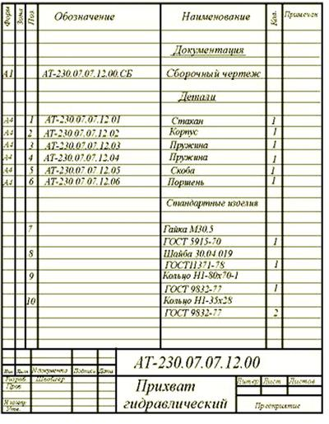
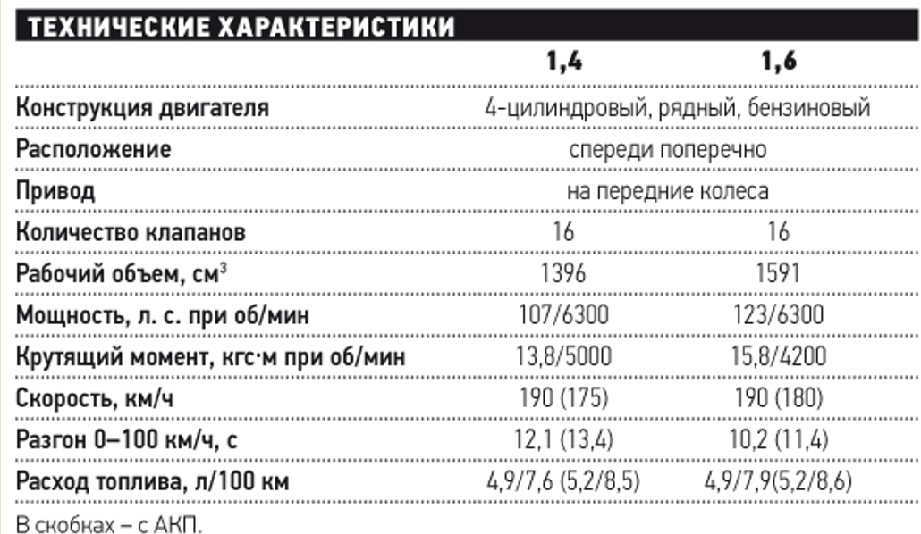
Особо опасные термины
Спецификация vs. Specification
Перечень деталей и узлов изделия. Англ. термин - BOM
Технические характеристики

Slide 9
Особо опасные термины
Что такое Efficacy (ˈɛfɪkəsi)?
Русский аналог – первичная применяемость
Ведомость техпроцессов, ведомость материальных норм…
Англ. аналог – Bill of..
Контроль, нормоконтроль…
Англ. аналог – Design review; Compliance check

Slide 10
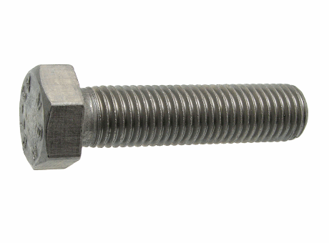
Названия деталей
Это болт или винт?
Правильный ответ – «не знаю»
палец; бочка; ввертная деталь резьбового соединения; ниппель бурильного замка; нагель; цевка; ножка; пестик сцепной арматуры; стержень шарнира; шпенёк; шток клапана; охватываемая деталь резьбового соединения; ригель замка; ниппель c резьбой; штепсельный штырь; игла принтера; дюбель…
Pin

Slide 11
Кошмары переводчика
BOM as-designed
BOM as-built
BOM as-maintained
Engineering BOM
Аналогов в российской схеме подготовки производства нет вообще

Slide 12
Частые ошибки перевода
Исходник | Часто, но неправильно | Редко, но правильно
Product | Продукт | Изделие
Detail | Деталь | Выносной вид
Подготовка производства | Production preparation | Product development
Component | Компонент | Узел; сборочная единица; ДСЕ
Спецификация | Specification | BOM
Техпроцесс | Technological process | Manufacturing process
Work instruction | Рабочая инструкция | Операционный ТП
Расчет | Calculation | Analysis
Sensor | Сенсор | Датчик

